Slide 1
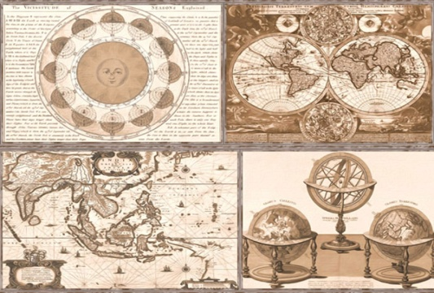
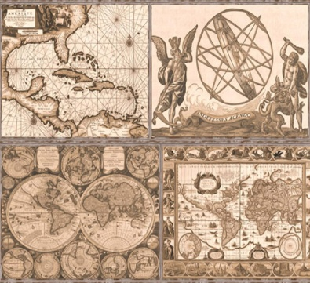
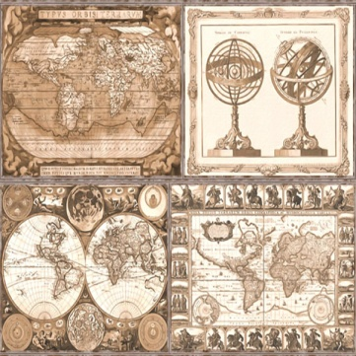
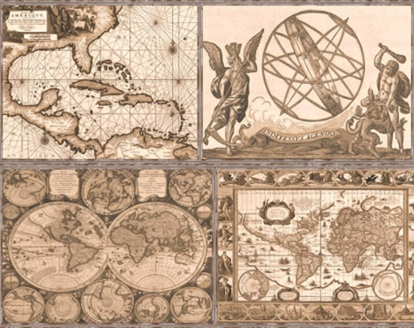
Развитие интеллектуальных способностей на уроках и во внеурочной деятельности по географии и биологии
Михеевская М.Ф., учитель географии и биологии,
«Ягринская гимназия», г. Северодвинск

Slide 2
Интеллект (лат. intellectus – понимание, познание, ум)
Общая способность к познанию и решению проблем, определяющая успешность любой деятельности и лежащая в основе других способностей.
(Большой психологический словарь)
Относительно устойчивая структура умственных способностей индивида.
(Словарь практического психолога)
Способности- индивидуально-психологические особенности, отличающие одного человека от другого

Slide 3
Интеллектуальные способности
Задатки – основы способностей, заложенные на генетическом уровне.
Общие способности, одинаковым образом проявляющиеся в различных видах человеческой деятельности (обучаемость, внимательность, память, работоспособность)
Специальные способности, проявляющиеся при определенных видах деятельности (музыкальные, математические, организаторские и др.)
Профессиональные, проявляющиеся в процессе выбора профессии и развития трудовой деятельности.

Slide 4
Развитие интеллектуальных способностей детей
Способность легко оперировать числами.
Связно выражать свои мысли, облекать их в словесную форму.
Усваивать письменную и устную речь другого человека.
Воображать, выстраивать в голове художественные образы, развивать творческую деятельность.
Увеличивать объем памяти.
Выстраивать логические цепочки, рассуждать, анализировать, сравнивать, обобщать, систематизировать

Slide 5


Упражнения, формирующие мыслительные операции Расшифруйте слова по теме «Клетка», найдите лишнее

Slide 6
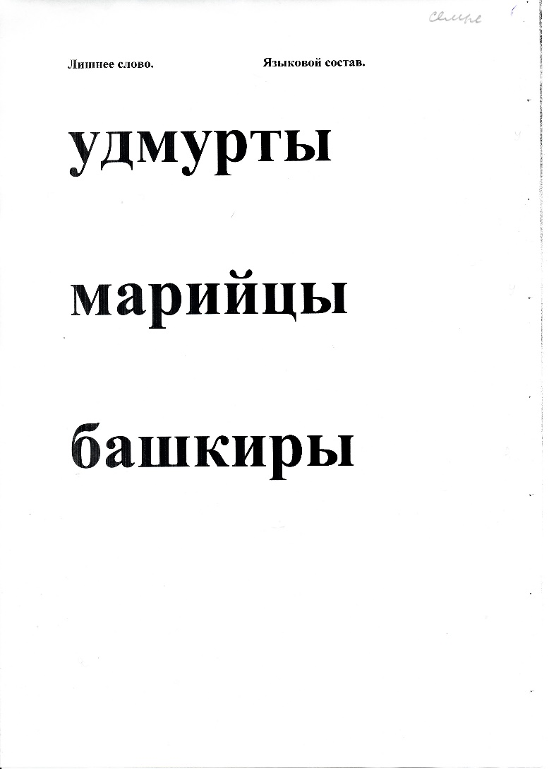

Тема «Население России» Найдите лишнее слово. Определите по чешским словам, к какой языковой семье и группе относятся чехи

Slide 7
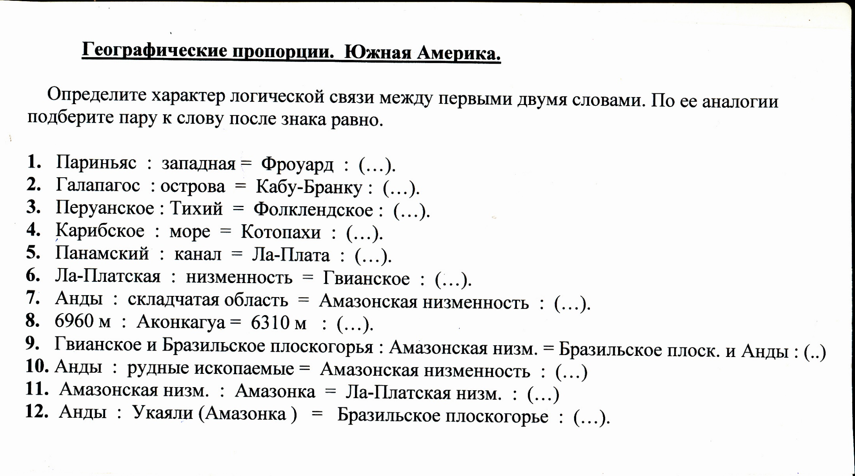
Географические пропорции на определение логических связей, развитие картографической памяти

Slide 8
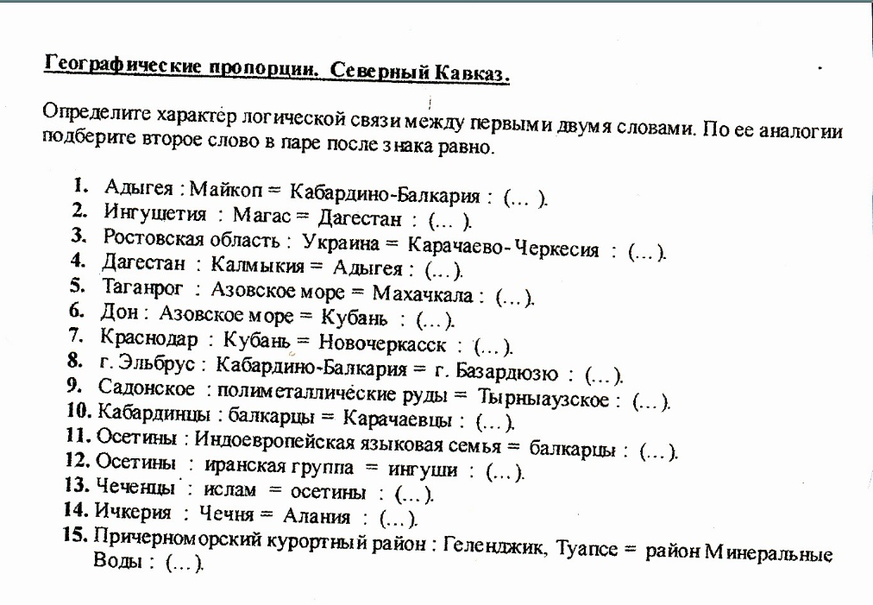
Географические пропорции на определение логических связей, развитие картографической памяти

Slide 9
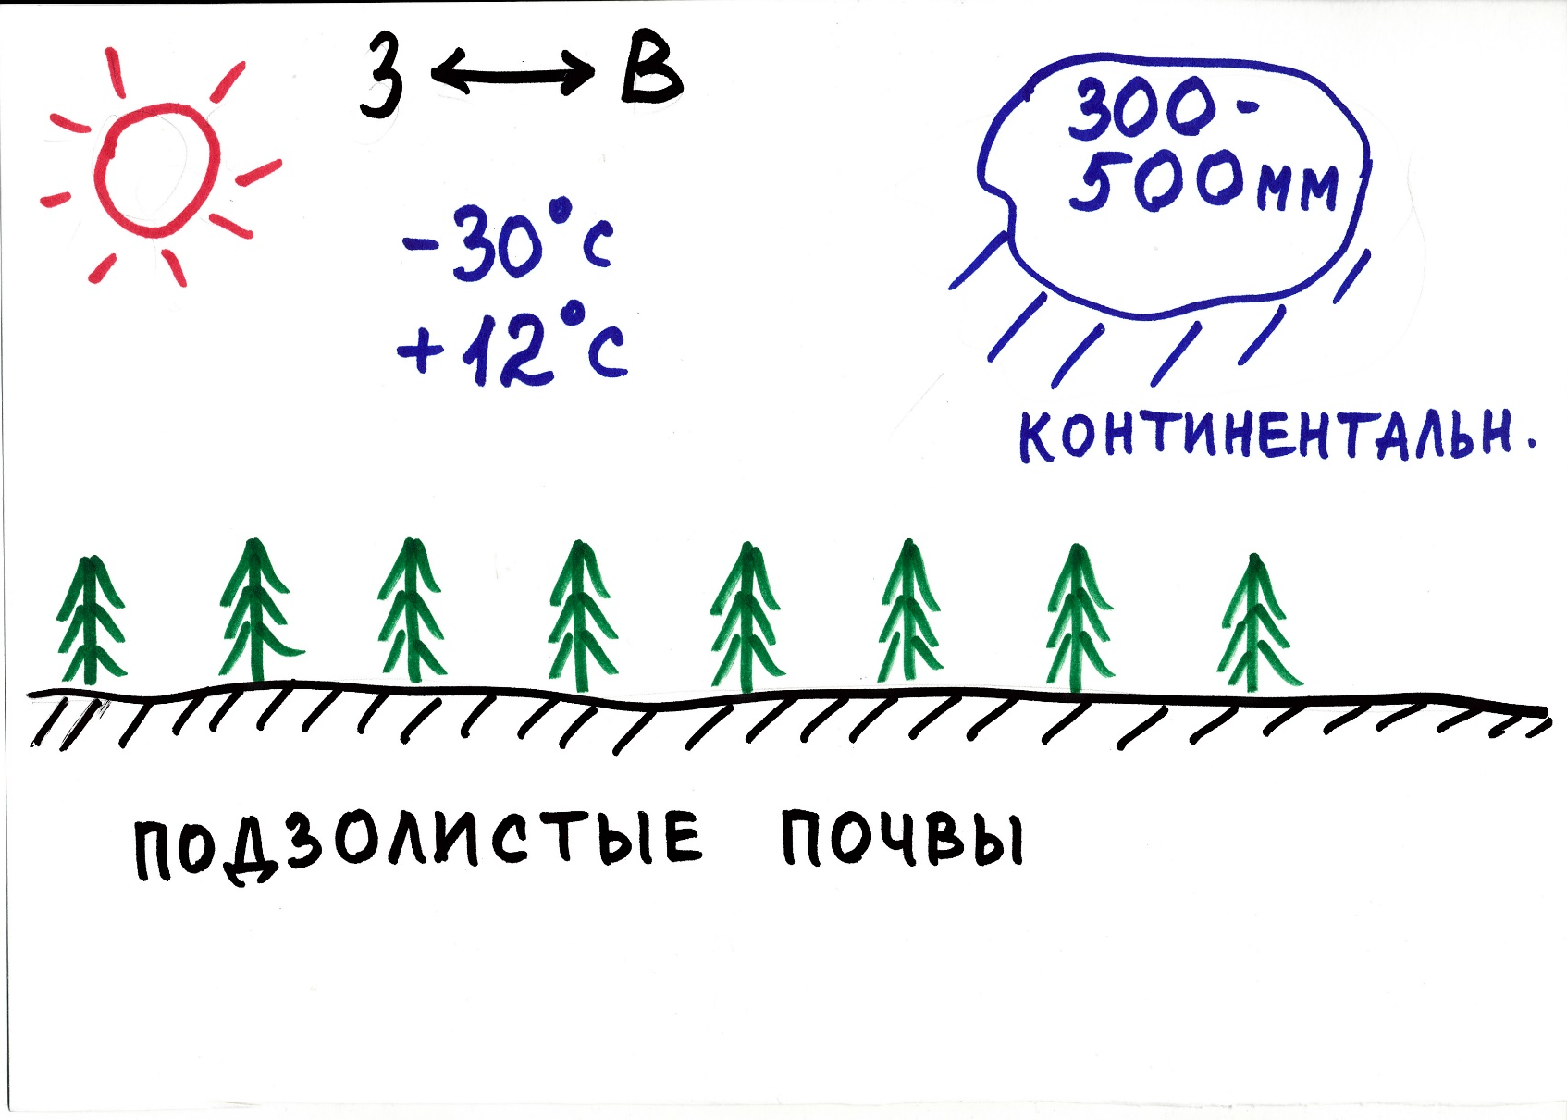
Опорный конспект образа тайги, сочетание признаков

Slide 10
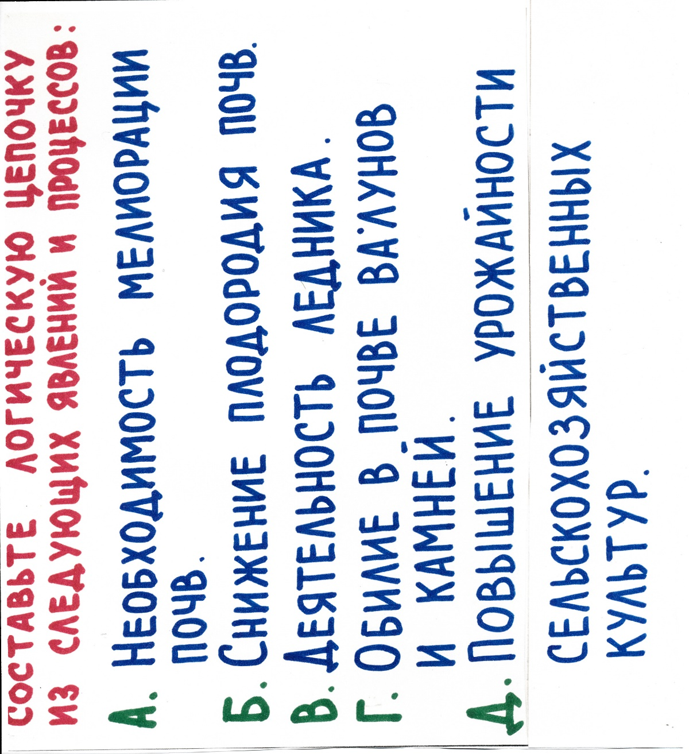
Логическая цепочка

Slide 11
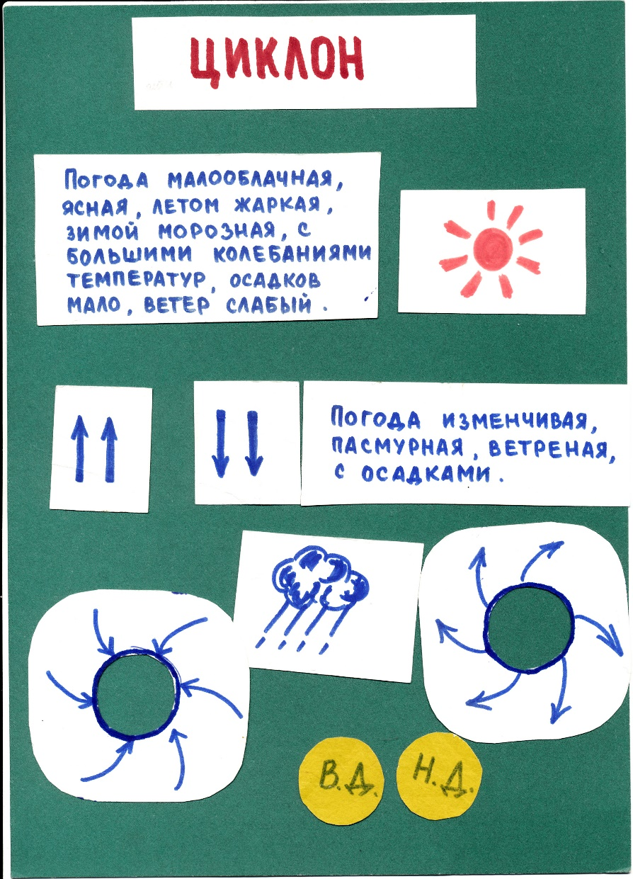

Составление логической схемы

Slide 12
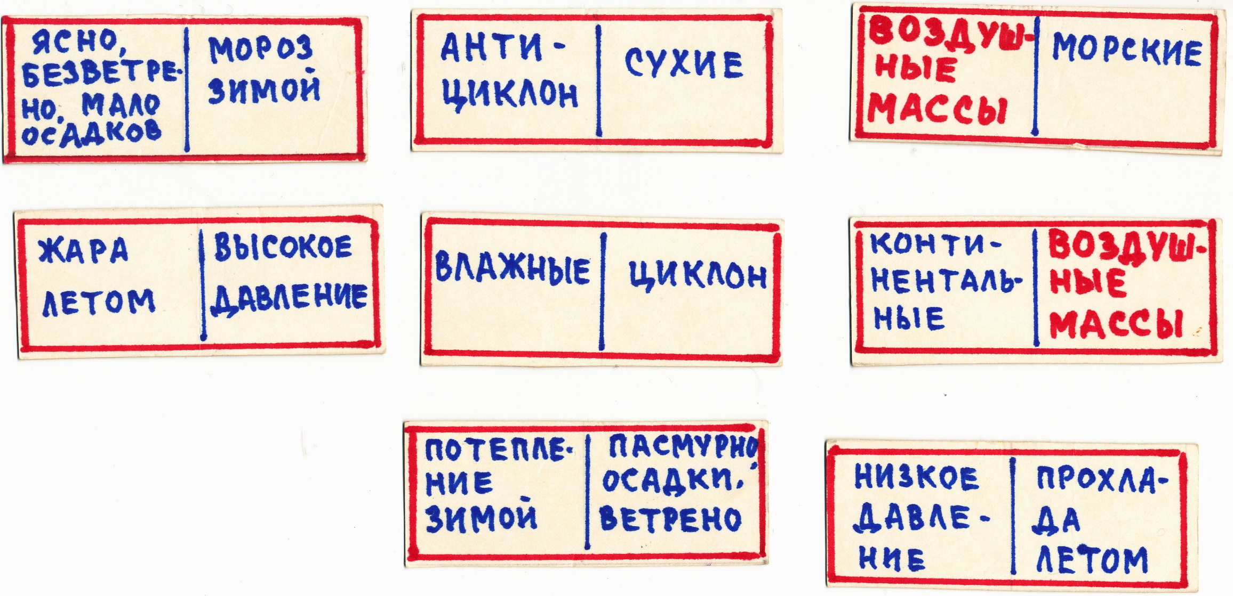
Составление логической цепочки по теме «Климат»

Slide 13
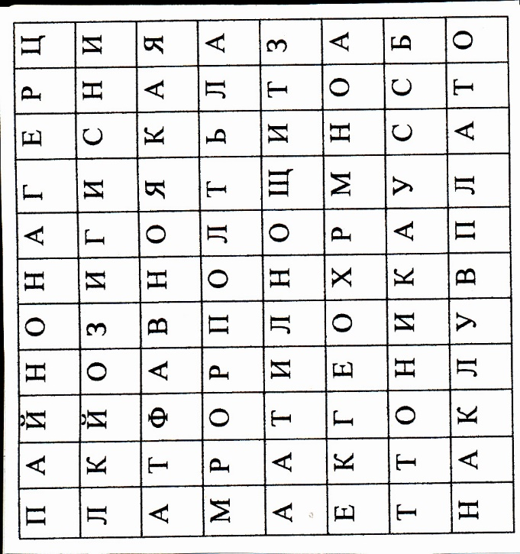
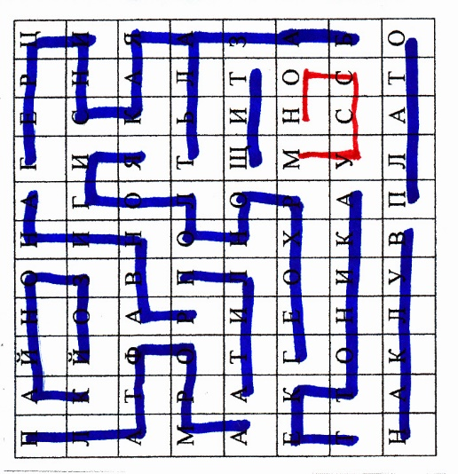
Поиск терминов и лишнего слова по теме «Рельеф, геологическое строение России», тренировка внимания

Slide 14
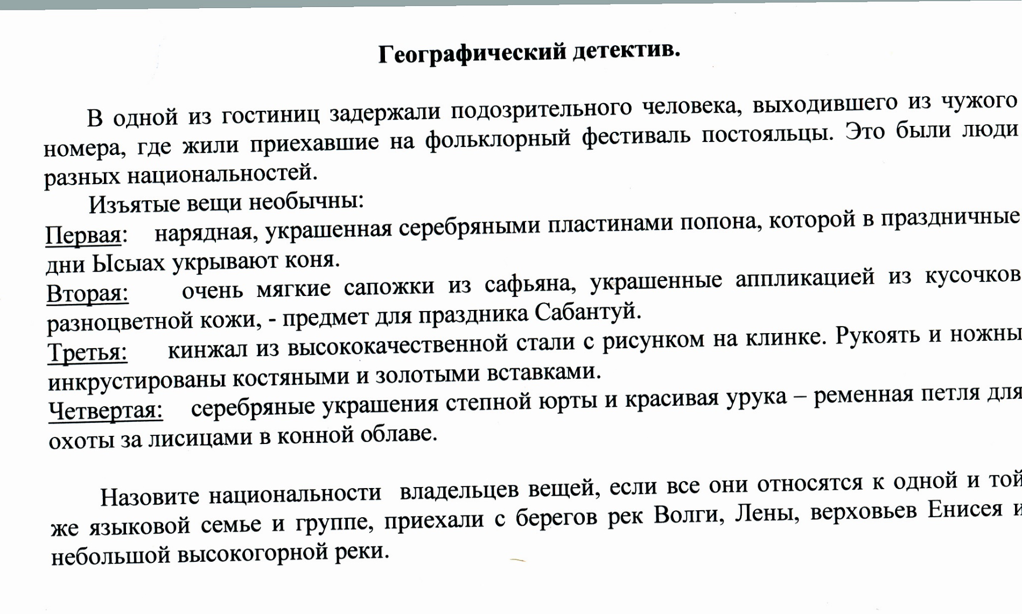
Задача географический детектив

Slide 15


Размещение географических объектов по памяти

Slide 16
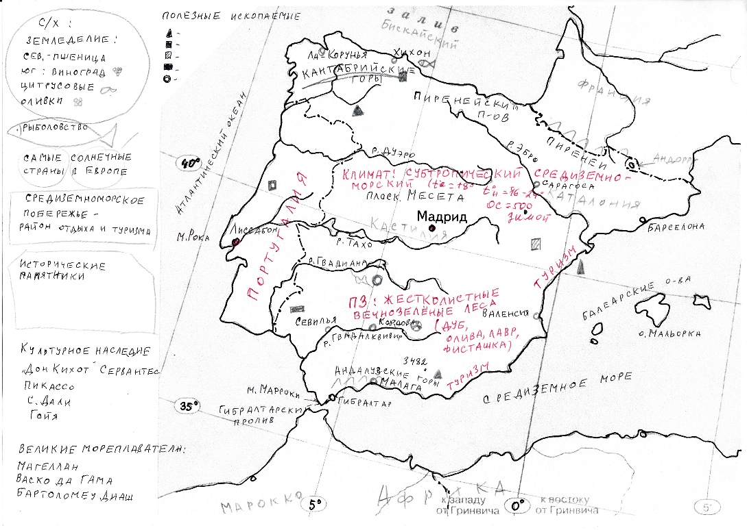
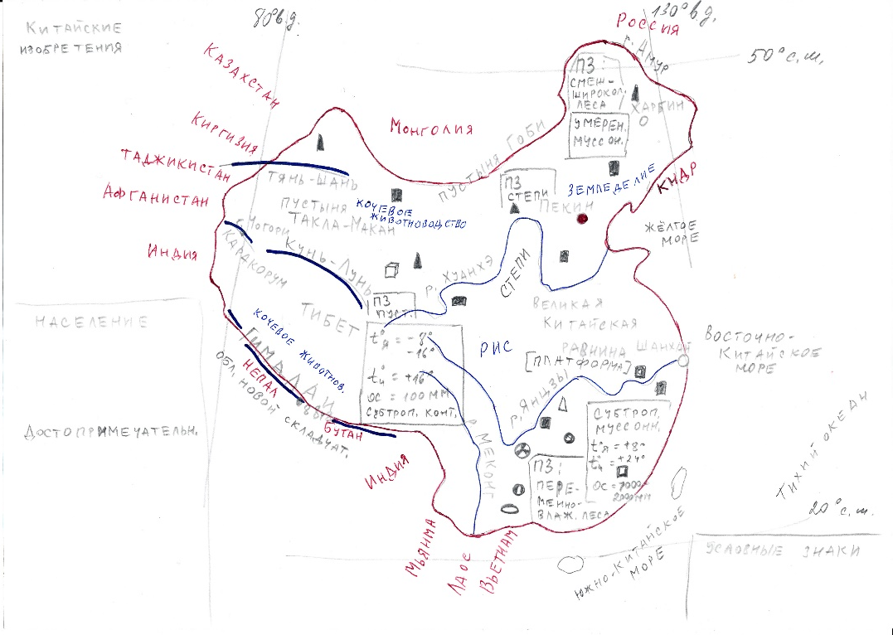
Составление образных карт стран, сопоставление карт разного содержания

Slide 17
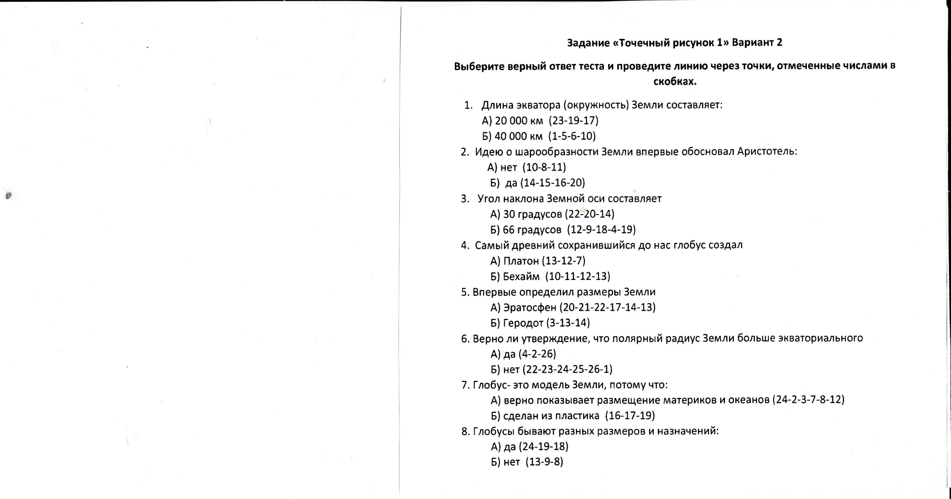
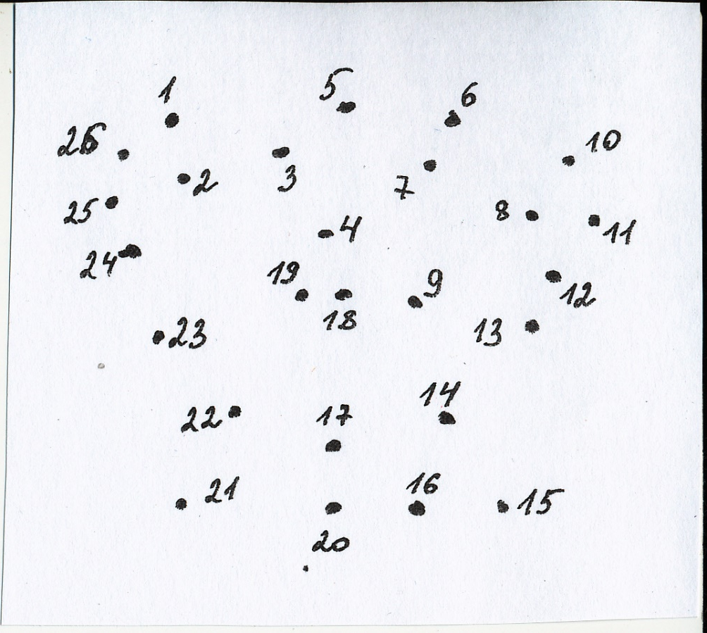
Задание «точечный рисунок» на закрепление материала

Slide 18
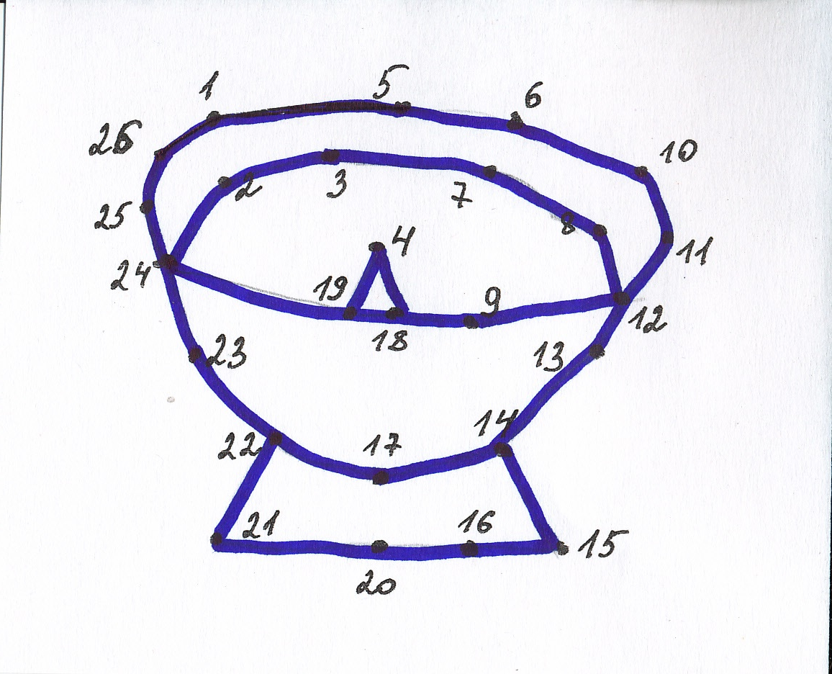
Ответ. Рисунок скафиса Эратосфена

Slide 19
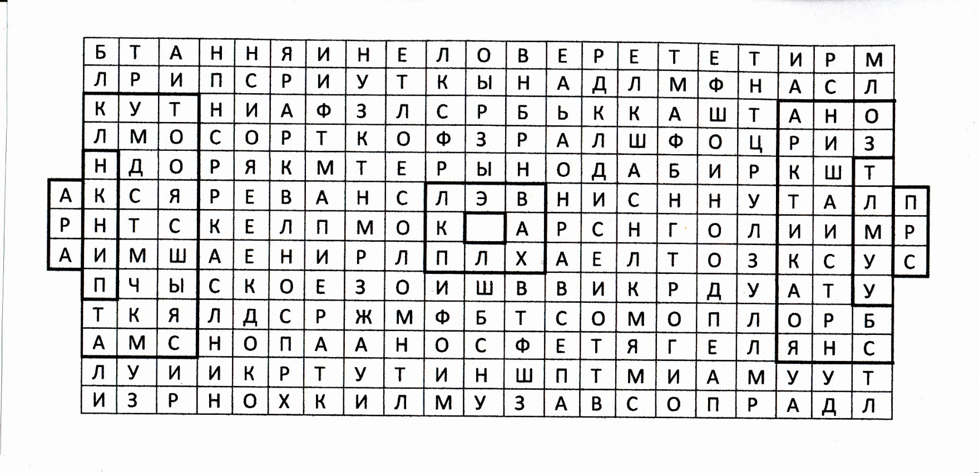
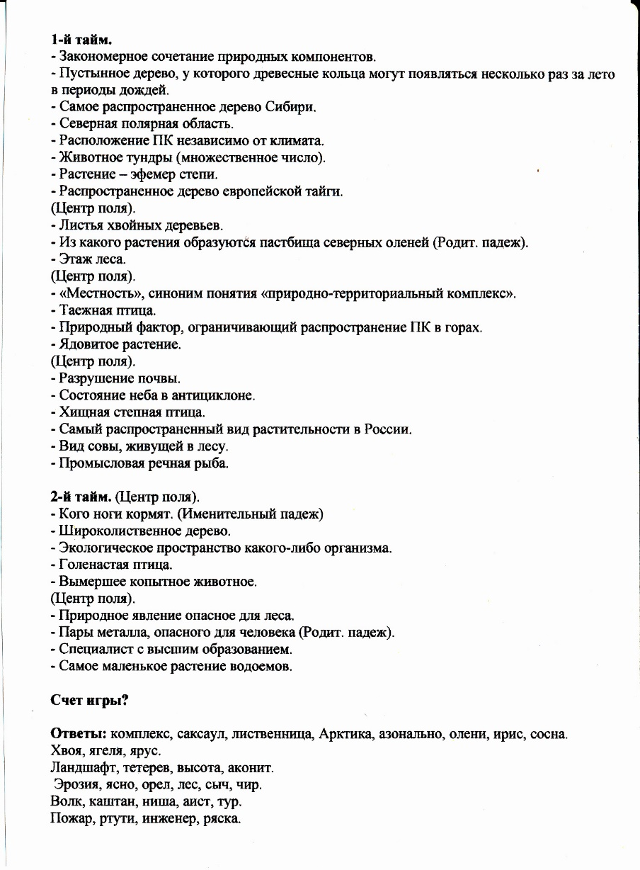
Работа с терминами. Географический футбол по теме «Природные зоны России»

Slide 20
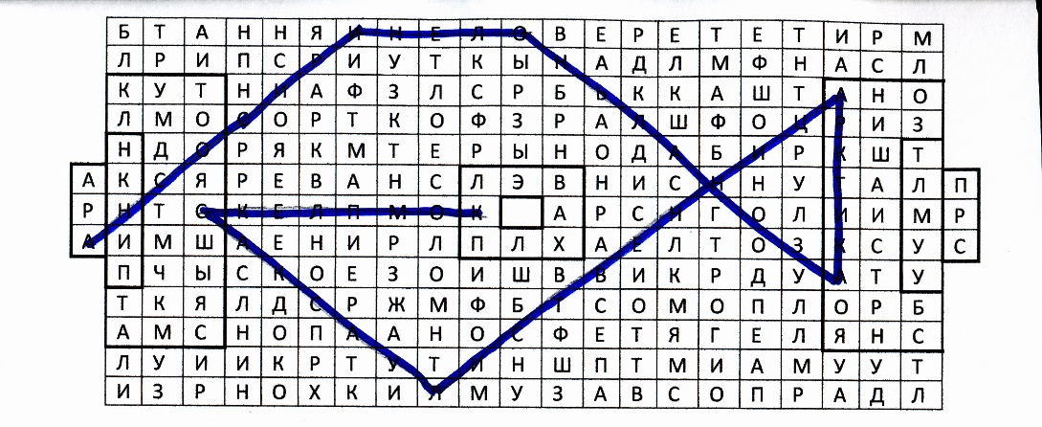
Первый гол.

Slide 21
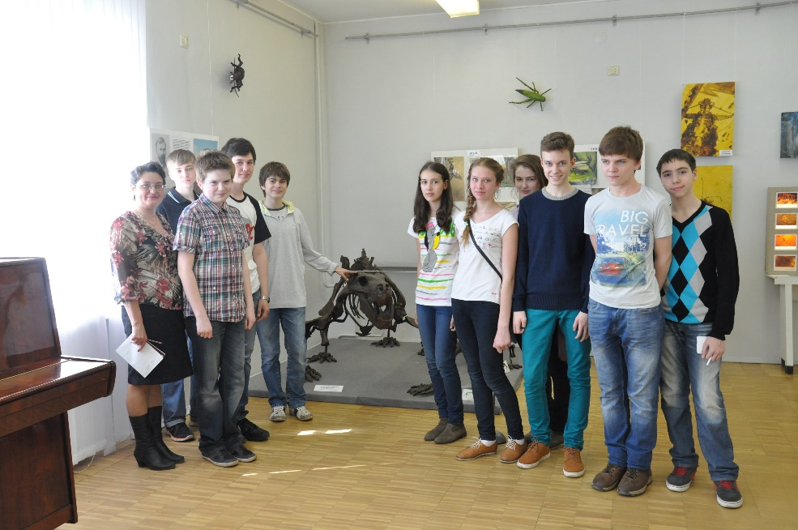
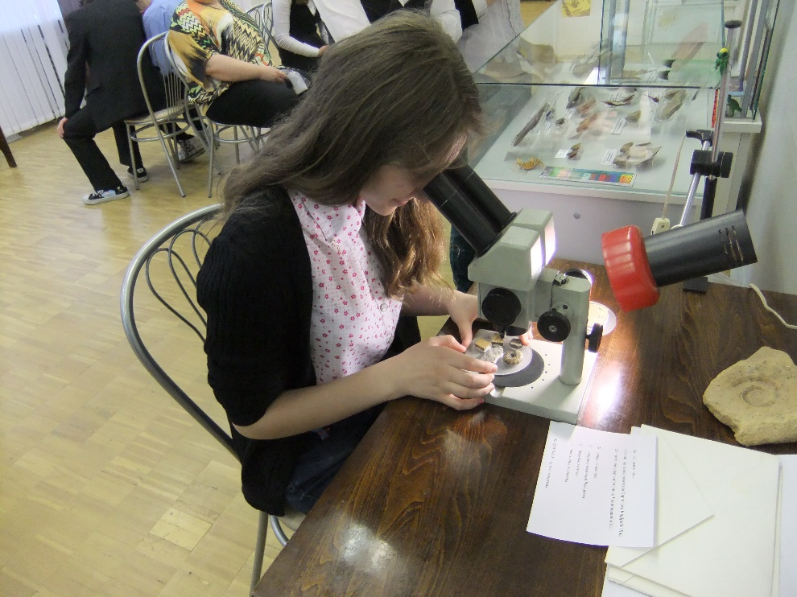
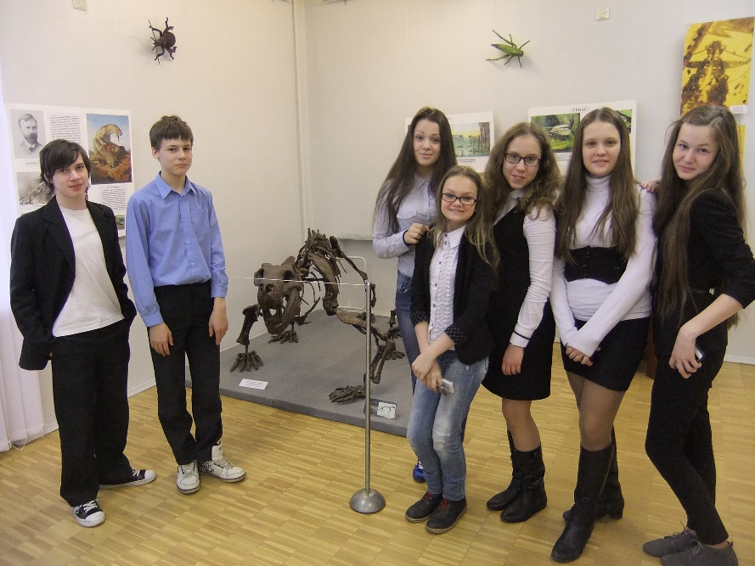
Экскурсия на палеонтологическую выставку «Завоеватели Земли»

Slide 22

Обувь на каблуке и её влияние на здоровье девушки.
Ученицы 8 Б класса
Крюкова Анна,
Заец Варвара.
Преподаватель: учитель биологии,
Михеевская Марина Фёдоровна

Slide 23
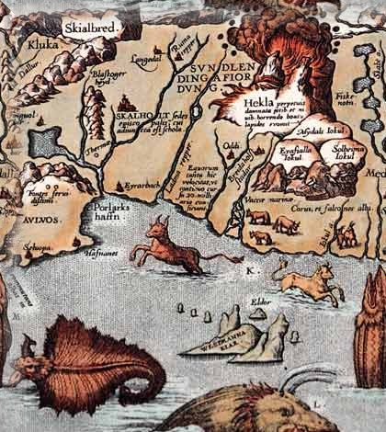

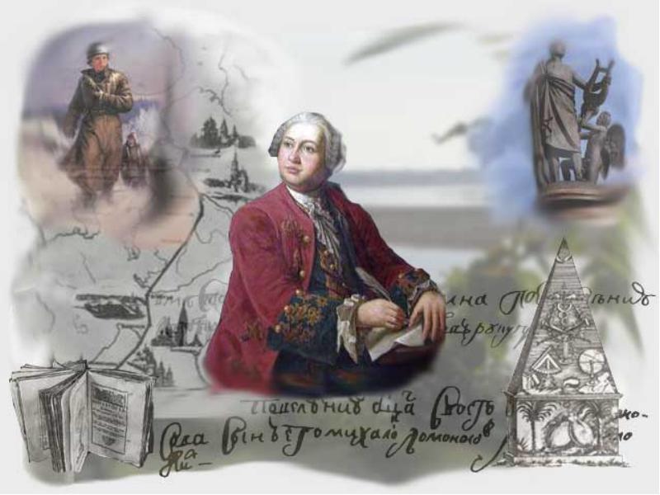
Ломоносовский период в развитии географии

Slide 24
Путешествие на Родину моей мамы.

Slide 25
Участие в конкурсах, конференциях, соревнованиях
2013 г., Лебедев Ф., 7 кл., «Прекрасные обитатели голубого поднебесья», конкурс-викторина Министерства природных ресурсов Архангельской области.
2013-2015, школьная конференция:
Крюкова А., Заец В. – 3 года разные темы «Влияние разного полива на прорастание гороха», «Жизнь серой вороны в городе», «Влияние высоты каблука на здоровье»,
Мушка И., 6 кл. – тема «Зоологическая бонистика»
2015г. Котельникова А., 9 ., Малые Ломоносовские чтения, тема «Ломоносовский период в развитии географии"

Slide 26
Участие в конкурсах, конференциях, соревнованиях
2015 г.,Заец В., Крюкова А., 9б кл., XLIV городские Ломоносовские чтения, тема «Обувь на каблуке и ее влияние на здоровье девушки»,
2016 г. Мошкова Т., 8 б кл.,Международная дистанционная олимпиада проекта «Видеоурок» по биологии, призер,
Международный конкурс «Мириады открытий» проекта «Инфоурок» по биологии, победитель
Международный блиц-турнир по биологии «Загадки природы» проекта «Новый урок», победитель

Slide 27
Участие в конкурсах, конференциях, соревнованиях
2015 г., команда 6-х кл. Малинникова Л., Монастырских С, Титова К., Морозов Н., Порохин Д., городская игра «Экологический экспресс», победители,
2017 г. Куликова М., 9 в, межрегиональный конкурс исследовательских работ «Наука в руках молодых», призер, 2 место,
2017 г. Куликова М., муниципальная научно-исследовательская конференция старшеклассников «Юность Северодвинска», победитель

Slide 28
Олимпиады. Всероссийская олимпиада школьников.
Муниципальный уровень
2012-13 г.г. – Лебедев Ф., 7 кл, призер по экологии,
2013-14 г.г.: Некрасов А., 7 кл.,призер по биологии,
география – Воронько А., 7 кл., победитель
Никаноров И., 7 кл., призер,
2014-15 г.г. География- Воронько А, 8 кл., призер,
биология- Шарикова А., 8 кл., победитель,
Кукушкин К., 7 кл., призер,

Slide 29
Олимпиады. Всероссийская олимпиада школьников.
2014-15 г.г. – экология – Воронько А., 8 кл., победитель,
Кукушкин К., Окунев Д.,7 кл., призеры,
2015-2016 г.г. – география – Воронько А., 9 кл., победитель,
Монастырских С., Титова К., 7 кл., призеры
Биология – Воронько А., Никаноров И., Агафонова А.,9 кл. призеры
Кукушкин К., 8 кл., призер
Экология – Окунев Д., 8 кл., призер

Slide 30
Олимпиады. Всероссийская олимпиада школьников.
2016-17 г.г. География – Воронько А., 10 кл., победитель
Биология- Воронько А., 10 кл., победитель,
Шарикова А., Никаноров И., 10 кл., призеры
Гриценко М., Куликова М., 9 кл., призеры,
Экология – Шарикова А., 10 кл., призер
Региональный уровень
2015-16 г.г. География – Воронько А., 9 кл., призер,

Slide 31
Олимпиады.
Международная многопрофильная олимпиада «Будущее Арктики»
2015-16 г.г. – Воронько А., 9 кл., призер, 2 место,
Межрегиональная олимпиада «Будущее Арктики»
2016-17 г.г. – Воронько А., 10 кл., призер, 2 место
Воронько А. разработал и провел урок географии в 8-х классах в день самоуправления,
занимается в школе одаренных детей в Архангельске.

